Slide 1
IZBIRNI PREDMETI 2024/2025
PLESNE DEJAVNOSTI- PLES
7. – 9. razred (35 ur)
Osnovna šola Šmarjeta
Učiteljica Špela King

Slide 2
PLESNE DEJAVNOSTI -PLES
VSEBINA PREDMETA
vaje v spoznavanju posameznih delov telesa in pridobivanje občutka za možne gibe, ki prihajajo iz sklepov
osnovne enostavne ritmične vaje s ploskanjem z rokami
menjalni korak naprej, nazaj, trojni korak naprej nazaj, pet možnih načinov skokov
urjenje mišičnega spomina, opazovanje in posnemanje položajev sošolcev, skupinsko obvaldovanje prostora
kultura obnašanja na družabnih in plesnih prireditvah

Slide 3
PLESNE DEJAVNOSTI -PLES
OPIS PREDMETA
osnove plesa svetovnega plesnega programa
sestava in izvedba skupinskega ali posamičnega plesa
nastopi na šolskih in občinskih prireditvah
vključitev v projekt šolskega plesnega festivala

Slide 4
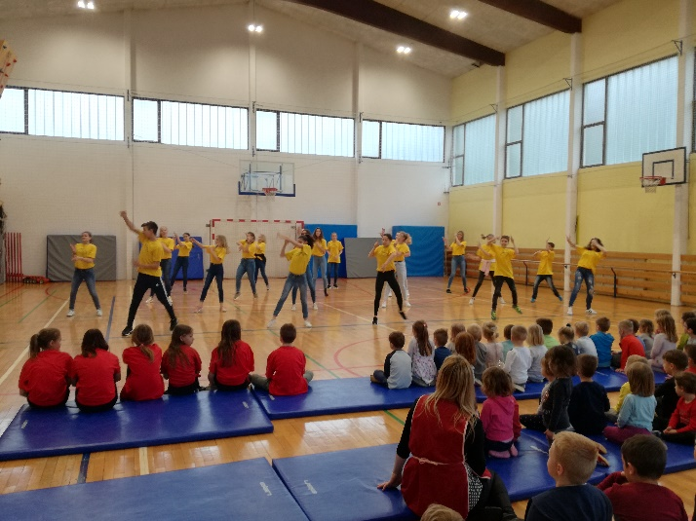
PLESNE DEJAVNOSTI -PLES
CILJI PREDMETA
oblikovati celostno podobo človeka
razvijati nekatere gibalne in funkcionalne sposobnosti
nadgraditi znanja različnih plesnih zvrsti
razumeti vpliv plesa in športnih aktivnosti na organizem
spodbujati doživljanje in razmišljanje vsakega posameznika

